Slide 1
Hóa vô cơ
PHẢN ỨNG
OXY HÓA – KHỬ

Slide 2
PHẢN ỨNG OXY HÓA – KHỬ
MỘT SỐ KHÁI NIỆM VỀ PHẢN ỨNG OXY HÓA – KHỬ
CÁC YẾU TỐ ẢNH HƯỞNG ĐẾN TÍNH OXY HÓA, KHỬ CỦA CÁC CHẤT
ĐÁNH GIÁ KHẢ NĂNG THAM GIA PHẢN ỨNG OXY HÓA – KHỬ CỦA CÁC CHẤT
SỰ ỔN ĐỊNH CỦA CÁC CHẤT OXY HÓA VÀ KHỬ TRONG MÔI TRƯỜNG NƯỚC

Slide 3
I. MỘT SỐ KHÁI NIỆM CƠ BẢN
Định nghĩa phản ứng oxy hóa – khử
Cặp oxi hóa - khử liên hợp
  Định nghĩa
  Sự tương đồng giữa phản ứng oxy hóa - khử và phản ứng axit – baz
Cân bằng phản ứng oxy hóa – khử
P.ứng OXH – K và quá trình điện cực
  Phản ứng điện hóa
  Phản ứng điện cực và phương trình Nernts

Slide 4
PHẢN ỨNG OXY HÓA – KHỬ
Định nghĩa: Phản ứng oxy hóa - khử là phản ứng trong đó có sự chuyển vận electron từ chất khử sang chất oxy hóa dẫn đến làm thay đổi số oxy hóa của các nguyên tố đóng vai trò chất oxy hóa và chất khử.

Slide 5
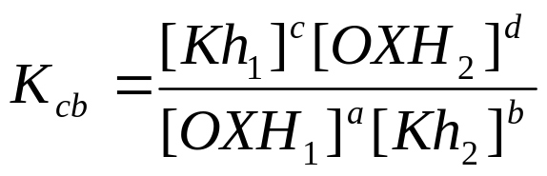
a. Định nghĩa
Chất oxy hóa - nhận e. Chất khử - cho e
+ne
aOXH₁ + bKh₂ ⇌ cKh₁ + dOXH₂ (1)
-ne
Quá trình khử: aOXH₁ + ne ⇌ cKh₁
Quá trình oxy hóa: bKh₂ – ne ⇌ dOXH₂
Các chất oxy hóa và khử trong mỗi bán phản ứng tạo thành một cặp OXH - K liên hợp.
Phản ứng (1) có hằng số cân bằng:

Slide 6
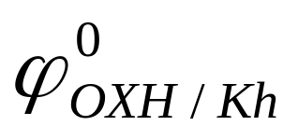
b. Sự tương đồng giữa phản ứng oxy hóa - khử và phản ứng axit – baz
Phản ứng axit – baz:
- nH⁺
aAx₁ + bBaz₂ ⇌ cBaz₁ + dAx₂ K_{a}, K_{b}
+ nH⁺
Phản ứng oxy hóa - khử:
+ne
aOXH₁ + bKh₂ ⇌ cKh₁ + dOXH₂
-ne

Slide 7
a. Phản ứng điện hóa
Pư OXH – K: Chất khử - e trực tiếp cho chất OXH.
Pư điện hóa: các chất OXH và khử trao đổi electron với các điện cực tương ứng.
1 pư OXH – K ⇌ 1 quá trình điện cực
Pư OXH – K thuận ⇌ qt trong ngtố Ganv:
  quá trình tự diễn ra,
  hóa năng → điện năng.
  E = φ₊ - φ₋.
Pư OXH – K nghịch ⇌ qt trong bình điện phân:
  qt cưỡng bức
  điện năng → hóa năng.
  E_{ngoai} > - E_{Ganv}.

Slide 8
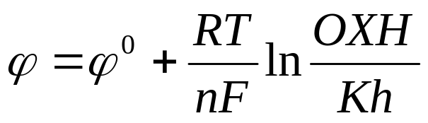
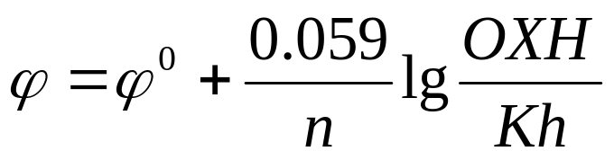
b. Phản ứng điện cực và pt Nernst
Phương trình Nernst:
Quy ước về dấu của φ (theo châu Mỹ): nói lên KN xảy ra của qt điện cực. ∆G = - nF φ
Phản ứng được xét là phản ứng khử.
Nếu qt khử xảy ra trên điện cực: φ > 0.
Nếu qt khử không xảy ra trên điện cực): φ < 0.
Ví dụ: Zn²⁺ + 2e → Zn φ⁰ = -0.763V
Cu²⁺ + 2e → Cu φ⁰ = +0.337V
φ↑: tính OXH ↑; tính khử ↓

Slide 9
Trong một phản ứng oxy hóa- khử luôn có hai quá trình:
Quá trình nhận electron – quá trình khử
Ox₁ + e → Kh₁ ( S +2e → S²⁻)
Chất nhận electron là chất oxy hóa
Quá trình nhường electron – quá trình oxy hóa
Kh₂ – e → Ox₂ ( Fe –2e → Fe²⁺)
Chất nhường electron là chất khử
Kết hợp hai quá trình được phản ứng oxy hóa - khử:
Ox₁ + Kh₂ = Ox₂ + Kh₁ ( S + Fe → FeS )
Cặp oxy hóa – khử liên hợp
S/S²⁻và Fe²⁺/Fe trong thí dụ trên là các cặp oxy hóa - khử liên hợp

Slide 10
Nhắc lại: Cân bằng phản ứng O – K
Nguyên tắc 1:
Tổng số electron cho của chất khử phải bằng tổng số electron chất oxy hóa nhận vào.
Các bước tiến hành cân bằng.
Bước 1: Xác định sự thay đổi số oxy hóa của các chất.
Bước 2: Lập phương trình electron – ion, với hệ số sao cho đúng qui tắc trên.
Bước 3: Thiết lập phương trình ion của phản ứng.
Bước 4: Cân bằng theo hệ số tỉ lượng.

Slide 11
Cân bằng phản ứng OXH – K (bỏ qua)
Môi trường | Lấy [O] từ MT | Đẩy [O] ra MT
Axit (H⁺, H₂O) | H₂O → [O] + 2H⁺ | [O] + 2H⁺ → H₂O
Trung tính(H₂O) | H₂O → [O] + 2H⁺ | [O] + H₂O → 2OH⁻
Baz (OH⁻, H₂O) | 2OH⁻ → [O] + H₂O | [O] + H₂O → 2OH⁻

Slide 12
Ví dụ:
Al + CuSO₄ → Al₂(SO₄)₃ + Cu
Al -3e → Al⁺³
Cu⁺² + 2e → Cu
_______________________
→ 2Al + 3Cu⁺² = 2Al⁺³ + 3Cu
2Al + 3CuSO₄ → 2Al₂(SO₄)₃ + 3Cu
X2
X3

Slide 13
Nguyên tắc 2:
Đối với phản ứng O – K xảy ra trong môi trường acid nếu dạng Ox của chất Ox có chứa nhiều nguyên tử Oxy hơn dạng khử của nó thì phải thêm H⁺ vào vế trái (dạng Ox) và thêm nước vào vế phải (dạng khử).
Nếu dạng khử của chất Kh chứa ít nguyên tử Oxy hơn dạng Ox của nó thì thêm nước vào vế trái (dạng Kh) và H⁺ vào vế phải (dạng Ox).
Thiếu O bên nào, thêm H₂O bên đó, bên kia thêm H⁺

Slide 14
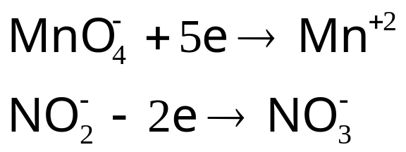

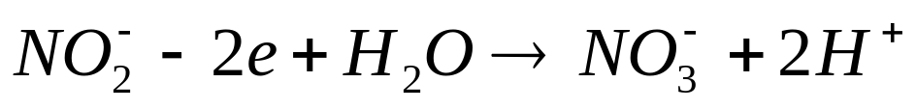
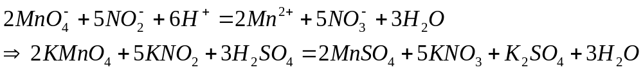
Ví duï:
X2
X5

Slide 15
Nguyên tắc 3:
Phản ứng O – K xảy ra trong môi trường base, nếu dạng Ox của chất Ox chứa nhiều Oxy hơn dạng khử thì phải thêm nước vào vế trái, OH⁻ vào vế phải.
Nếu dạng Kh của chất Kh chứa ít Oxy hơn dạng Ox của nó thì phải thêm OH⁻ vào vế trái, nước vào vế phải.
Thiếu O bên nào thêm OH⁻ bên đó, bên kia là H₂O.

Slide 16
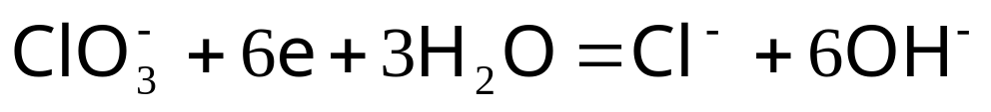
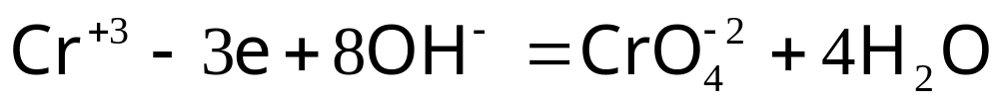
Ví duï:
X1
X2

Slide 17
Nguyên tắc 4:
Phản ứng O-K trong môi trường trung tính. Nếu dạng Ox của chất Ox chứa nhiều nguyên tử Oxy hơn dạng Kh của nó thì phải thêm nước vào vế trái, OH⁻ vào vế phải.
Nếu dạng Kh của chất Kh chứa ít nguyên tử Oxy hơn dạng Ox của nó thì phải thêm nươc vào vế trái, H⁺ vào vế phải.
Thêm nước vế trái hết, vế phải: OH⁻ nếu thêm e, H⁺ nếu mất e.

Slide 18
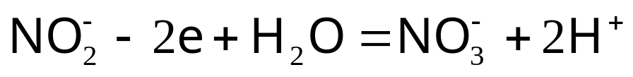
Ví duï:
X2
X3

Slide 19
III. Đánh giá khả năng tham gia phản ứng oxy hóa – khử của các chất
Sử dụng các hàm nhiệt động hóa học
Thế khử và phương trình Nernst
Giản đồ Latimer
Giản đồ Frost

Slide 20
II. CÁC YẾU TỐ ẢNH HƯỞNG ĐẾN TÍNH OXY HÓA - KHỬ CỦA CÁC CHẤT
Khả năng oxy hóa – khử của chất phụ thuộc các yếu tố sau:
1- Đặc điểm cấu tạo lớp vỏ electron và trạng thái oxy hóa của nguyên tử. Thể hiện qua cấu tạo bảng hệ thống tuần hoàn
2- Độ bền vững của chất.
3- Môi trường tiến hành phản ứng.

Slide 21
Một số quy tắc xác định số oxi hóa bền của nguyên tố
Số oxi hoá không
Các nguyên tố họ s
Các nguyên tố họ p
Các nguyên tố họ d
Các nguyên tố họ f
Quy tắc chung

Slide 22
a. Số oxi hóa không (0)
Kim loại mạnh và phi kim mạnh có mức oxi hóa 0 kém bền
Kim loại càng yếu, phi kim càng yếu: mức oxi hóa 0 càng bền.
Các nguyên tố lưỡng tính đều có mức oxi hóa 0 bền

Slide 23
b. Các nguyên tố họ s
Các nguyên tố họ s chỉ có một số oxi hóa dương bền vững trùng với số thứ tự của phân nhóm.
Ví dụ: Na(IA) có số oxy hóa bền +1; Ca(IIA) có số oxy hóa bền +2
Riêng H có hai số oxi hóa +1 và -1 nhưng số oxi hóa +1 là bền vững hơn hẳn số oxi hóa -1.

Slide 24
c. Các nguyên tố họ p
Quy tắc chẵn lẻ của Mendeleev.
Các mức oxi hóa có cấu hình bão hòa một lớp (ns²np⁶) hoặc một phân lớp (ns²) bền hơn hẳn.
Trong một chu kỳ từ trái qua phải số oxi hóa dương cao nhất của các nguyên tố kém bền dần (vì rất dễ lấy lại e đã mất do mật độ điện tích dương tăng dần và bán kính giảm dần).
Định luật tuần hoàn thứ cấp.

Slide 25
Qui tắc chẵn lẻ Mendeleev.
Nguyên tố phân nhóm chẵn có các số oxy hoá chẵn bền hơn hẳn các số oxy hóa lẻ.
Nguyên tố phân nhóm lẻ có các số oxy hoá lẻ bền hơn hẳn các số oxy hóa chẵn.
Ví dụ: Cl (VIIA) có các số oxy hóa -1, +1, +3, +5, +7 bền hơn các số oxy hóa chẵn.
S (VIA) có các số oxy hóa -2, +2, +4, +6 bền hơn các số oxy hóa lẻ.
Xe (VIIIA) hiện chỉ biết các hợp chất có số oxy hóa +2, +4, +6 và +8.

Slide 26
Ví dụ:
Cl có các mức oxy hoá bền hơn: -1 (cấu hình Ar) và +7 (Ne), và +5 vì sử dụng hết 5 e ở phân lớp 3p.
S có các mức oxy hóa bền hơn: -2 (cấu hình Ar), +6 (Ne) và +4 vì sử dụng hết 4 e ở phân lớp 3p.

Slide 27

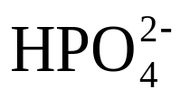
Ví dụ: Xét dãy chu kỳ III (Al, Si, P, S và Cl)
Al: Mức oxy hóa + 3 rất bền vững, nhôm trong các hợp chất ở điều kiện thường đều có số oxy hóa +3.
Si: Mức oxy hóa +4 rất bền vững (như Al).
P: ion khá bền, nhưng không có tính oxy hoá dù trong môi trường acid đậm đặc.
H₃PO₄ + 2H⁺ + 2e = H₃PO₃ + H₂O, ϕº = -0.276V, pH = 0
+ 2H₂O + 2e = + 3OH⁻, ϕº = -1.12V, pH = 14

Slide 28
S: ion SO₄²⁻ không có tính oxy hóa trong môi trường kiềm, có tính oxy hoá rất yếu ở môi trường acid (pH = 0) và là chất oxy hóa khá mạnh khi là acid sulfuric nguyên chất (oxy hóa được bạc).
SO₄²⁻ + 4H⁺ + 2e = H₂SO₃ + H₂O, ϕº = 0,17V; pH = 0
SO₄²⁻ + H₂O + 2e = SO₃²⁻ + 2OH⁻, ϕº = -0,93V; pH =14
Cl: Hợp chất +7 của Cl là chất oxy hóa mạnh. ClO₄⁻là chất oxy hóa mạnh ở pH = 0, HClO₄ nổ khi tiếp xúc các chất hữu cơ hoặc khi bị chiếu sáng. Tính oxy hóa yếu trong môi trường kiềm.
ClO₄⁻ + 2H⁺ + 2e = ClO₃⁻ + H₂O, ϕº = 1,19V; pH = 0
ClO₄⁻ + H₂O + 2e = ClO₃⁻ + 2OH⁻, ϕº = 0,36V; pH =14

Slide 29
d. Các nguyên tố họ d
  Các nguyên tố d có số oxy hóa thấp nhất = +2.
  Riêng các nguyên tố nhóm 1B có số OXH +1
  Trong một chu kỳ từ trái qua phải các mức oxi hóa dương cao nhất kém bền vững dần.
    Đối với các ngtố d sớm, tất cả các e đều có thể tham gia tạo liên kết
    Đối với các ngtố d muộn, chỉ một số e (n - 1)d tham gia tạo liên kết
    Trong hợp chất, nguyên tử của nguyên tố d có thể chứa electron (n-1)d độc thân.
  Trong một phân nhóm từ trên xuống các mức oxi hóa dương cao nhất bền vững dần.

Slide 30
e. Các nguyên tố họ f
  Mức oxi hóa thấp nhất của các nguyên tố họ f là +2
  Mức oxy hóa phổ biến nhất +3

Slide 31
Định luật tuần hoàn thứ cấp.
Trong một phân nhóm chính: số oxy hóa dương cao nhất của chu kỳ IV kém bền rõ rệt so với số oxy hóa dương cao nhất của nguyên tố chu kỳ III; số oxy hóa dương cao nhất của chu kỳ VI kém bền rõ rệt so với số oxy hóa dương cao nhất của nguyên tố chu kỳ V.
Ví dụ 1: Xét phân nhóm VIIA.
Xét trong cùng điều kiện ion BrO₄⁻ oxy hóa mạnh hơn hẳn ion ClO₄⁻:
ClO₄⁻ + 2H⁺ + 2e = ClO₃⁻ + H₂O, ϕº = 1.19V, pH = 0
BrO₄⁻ + 2H⁺ + 2e = BrO₃⁻ + H₂O, ϕº = 1.763V,pH = 0
oxy hóa quá mạnh, oxy hóa nước giải phóng khí oxy, trongHợp chất chứa At ở số oxy hóa +7 không tồn tại trong dung dịch nước vì nó là chất khi đó hợp chất của I⁺⁷ tồn tại trong dung dịch.
H₅IO₆ + H⁺ +e = IO₃⁻ + 3H₂O, ϕº = 1,64V; pH = 0

Slide 32
Ví dụ 2: Xét phân nhóm IVA.
Hợp chất chứa Si⁺⁴ rất bền, không có tính oxy hóa ngay trong môi trường acid rất mạnh, nó hầu như không bị khử trong dung dịch nước.
Ge⁺⁴ cũng không có tính oxy hóa trong môi trường acid (pH = 0) nhưng rất dễ bị khử về số oxy hóa +2.
GeO₂(r) + 2H⁺ + 2e = GeO(r) +H₂O, ϕº = -0,12V; pH = 0
SnO₂ không thể hiện tính oxy hóa ở pH = 0 trong khi đó PbO₂ là chất oxy hoá rất mạnh trong cùng điều kiện.
SnO₂(r) + 2H⁺ + 2e = SnO(r) + H₂O, ϕº= -0,088V; pH = 0
PbO₂(r) + 4H⁺ + 2e = Pb²⁺ + 2H₂O, ϕº = 1,445V; pH = 0.

Slide 33
Ví dụ 3: xét thế khử các hợp chất (V) phân nhóm VA
H₃PO₄ + 2H⁺ + 2e = H₃PO₃ + H₂O - 0,276
H₃AsO₄ + 2H⁺ + 2e = HAsO₂ + 2H₂O +0,56
Sb₂O₅ (r) + 6H⁺ + 2e = 2SbO⁺ + 3H₂O +0,58
NaBiO₃ (r) + 4H⁺ + 2e = BiO⁺ + Na⁺ + 2H₂O > +1,8

Slide 34
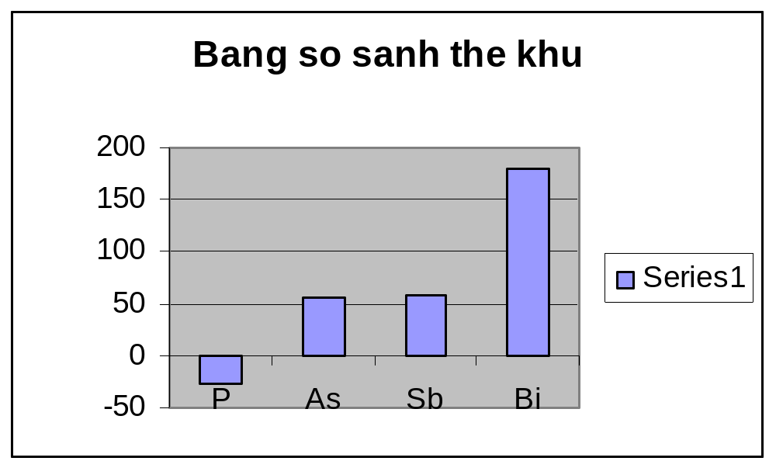
Giải thích: Quy luật tuần hoàn thứ cấp do việc xuất hiện lần đầu tiên các phân lớp (n-1)d (ở chu kỳ IV) và (n-2)f (ở chu kỳ VI) làm cặp electron ns kém hoạt động hơn dẫn đến tăng đột ngột sự kém bền vững của mức oxy hóa dương cao nhất của các nguyên tố thuộc các chu kỳ này so với các nguyên tố thuộc chu kỳ trước đó.

Slide 35
Trong một phân nhóm phụ từ trên xuống dưới mức oxy hóa cao nhất bền dần.
Ví dụ: trong môi trường acid phân nhóm VIB:
Bán phản ứng khử | φ⁰ (V)
Cr₂O₇²⁻ + 14H⁺ + 4e → 2Cr⁴⁺ + 7H₂O | +0,95
MoO₄²⁻ + 4H⁺ + 2e → MoO₂↓ + 2H₂O | +0,606

Slide 36
Ví dụ 2: Xét phân nhóm IVB, dựa vào thế oxy hoá khử, thấy rõ Hf(+4) và Zr(+4) bền hơn rõ rệt so với Ti(+4).
TiO²⁺ + 2H⁺ + e = Ti³⁺ + H₂O, ϕº = 0.1V, pH=0
ZrO²⁺ + 2H⁺ + 4e = Zr↓ + H₂O, ϕº = -1.5V, pH=0
HfO²⁺ + 2H⁺ + 4e = Hf↓ + H₂O, ϕº = -1.7V, pH=0
Ví dụ 3: Xét phân nhóm VIB, dựa vào thế oxy hóa khử, thấy rõ Mo(+6) và W(+6) bền rõ rệt hơn so với Cr(+6).
Cr₂O₇²⁻ + 14H⁺ + 6e = 2Cr³⁺ + 7H₂O, ϕº= 1.33V, pH=0
MoO₂²⁺ + e = MoO₂⁺ ϕº= +0.48V
WO₃(r) + 2H⁺ + 2e = W₂O₅(r) + H₂O, ϕº= -0.03V, pH=0

Slide 37
Ví dụ1: Số oxy hóa cao nhất hiện biết đến của các nguyên tố d chu kỳ 4:
Ví dụ 2:
Cấu hình electron của ion Cr³⁺ trong Cr₂O₃ là (n-1)d³
IIIB | IVB | VB | VIB | VIIB | VIIIB |  |  | IB | IIB
Sc | Ti | V | Cr | Mn | Fe | Co | Ni | Cu | Zn
+3 | +4 | +5 | +6 | +7 | +6 | +5 | +4 | +3 | +2
↑ | ↑ | ↑

Slide 38
Trong một chu kỳ từ trái qua phải các mức oxy hóa dương cao kém bền vững dần.
Ví dụ 1: Xét chu kỳ III: Ti(4), V(5), Cr(6), Mn(7), Fe(8), Co(9), Ni(10), Cu(11) (trong ngoặc là tổng số e trên 3d4s).
TiO²⁺ + 2H⁺ + e = Ti³⁺ + H₂O, ϕº = 0.1V, pH = 0
VO₄³⁻ + 6H⁺ + 2e = VO⁺ +3H₂O, ϕº = 1.26V, pH = 0
Cr₂O₇²⁻ + 14H⁺ + 6e = 2Cr³⁺ +7H₂O, ϕº = 1.33V, pH = 0
MnO⁴⁻ + 8H⁺ + 5e = Mn²⁺ + 4H₂O, ϕº = 1.51V, pH = 0

Slide 39
Chưa tìm thấy hợp chất Fe⁺⁸.
FeO₄²⁻ + 8H⁺ + 3e = Fe³⁺ + 4H₂O, ϕº > 1.9V, pH = 0
Chưa tìm thấy hợp chất Co⁺⁹, hiện chỉ biết đến các hợp chất Co đến +5. Chỉ có các hợp chất Co⁺³ tồn tại trong dung dịch nước và chúng cũng oxy hóa được nước. Co³⁺ + e = Co²⁺, ϕº = 1.84V, pH = 0.
Ni tương tự Co, ion Ni³⁺ không thể tồn tại tự do trong dung dịch nước, vì vậy hợp chất bền của Ni luôn ở mức +2.
Cu cũng tương tự Ni và Co, trong điều kiện thường chỉ biết đến Cu (+1, +2).

Slide 40
Quy taéc chung
Các nguyên tố ở mức oxy hóa trung gian có thể đóng vai trò chất oxy hóa khi tác dụng với chất khử hay đóng vai trò chất khử khi tác dụng với chất oxy hóa. Tuy nhiên tính chất đặc trưng của nguyên tố đó phụ thuộc vào độ bền vững của các mức oxy hóa đặc trưng lân cận với nó.
VD: Xét Cl(+5), có tính oxy hoá vì cả Cl(+7) và Cl(0) đều có tính oxy hóa.
Xét các hợp chất S(+4): Vì S(+6) khá bền vững và hầu như không thể hiện tính oxy hóa, nên S⁺⁴ có tính khử. Mặt khác S⁺⁴ có tính oxy hóa yếu vì S(0) có tính khử yếu.

Slide 41
Quy tắc so sánh để tìm tính oxy hóa khử đặc trưng
Nguyên tử ở mức oxy hóa kém bền có xu hướng chuyển về mức oxy hóa bền. Nếu mức oxy hóa bền cao hơn mức oxy hóa kém bền thì chất có tính khử đặc trưng. Nếu mức oxy hóa bền thấp hơn mức oxy hóa kém bền thì chất có tính oxy hóa đặc trưng. Nếu mức oxy hóa kém bền của nguyên tử nằm giữa hai mức oxy hóa bền hơn thì chất có cả tính oxy hóa và tính khử là đặc trưng.
Ví dụ : H₂S có tính khử đặc trưng vì mức oxy hóa 0 của S khá bền hơn mức oxy hóa –2.
HClO là chất oxy hóa đặc trưng vì mức oxy hóa bền của Cl là –1.
Na₂SO₃ có tính khử và tính oxy hóa đặc trưng vì mức oxy hóa +6 và 0 của S đặc trưng hơn mức oxy hóa +4.

Slide 42
2. Độ bền vững của chất
+Năng lượng liên kết trong phân tử càng cao thì khả năng hoạt động hóa học càng thấp.
Ví dụ 1: Oxy có độ âm điện 3,44 còn Clor có độ âm điện 3,16 nhưng ở điều kiện thường, khí Clor là một chất oxy hóa rất mãnh liệt còn oxy là chất oxy hóa êm dịu. Nguyên nhân là do O₂ có năng lượng liên kết (493 kJ/mol) lớn hơn hẳn năng lượng liên kết trong phân tử Cl₂ (239 kJ/mol).

Slide 43
+Ion naèm trong hôïp chaát ôû traïng thaùi raén hoaït ñoäng hoùa hoïc keùm haún khi naèm trong traïng thaùi töï do:
Ví duï: Theá khöû cuûa ion Pb⁴⁺(aq) lôùn hôn haún PbO₂
PbO₂(r) + 2H⁺(aq) + 2e- = Pb²⁺(aq) + 2H₂O ϕº =+1,449V
Pb⁴⁺(aq) + 2e- = Pb²⁺(aq) ϕº = +1,694V
Toùm laïi, hôïp chaát caøng beàn vöõng thì khaû naêng hoaït ñoäng hoùa hoïc caøng keùm.

Slide 44
3. Ảnh hưởng của môi trường phản ứng
Đối với rất nhiều phản ứng, môi trường acid làm tăng mạnh tính oxy hóa của chất oxy hóa và môi trường base làm tăng mạnh tính khử của chất khử.
Trong trường hợp này, khái niệm acid – base hiểu theo nghĩa tổng quát nhất.
a) Ảnh hưởng của Acid – base Bronsted – Lawry đến tính oxy hóa khử:
Ví dụ 1: Thế khử của ion SO₄²⁻ tăng nhanh khi chuyển từ môi trường base sang môi trường acid:
pH = 0 : SO₄²⁻ + 2H⁺ + 2e = H₂SO₃ + H₂O ϕº = +0,17V
pH = 14: SO₄²⁻+H₂O + 2e = SO₃²⁻ + 2OH⁻ ϕº = -0,93V

Slide 45
b) Ảnh hưởng của acid – base Lewis:
Ví dụ: Ion Ag⁺.aq là một chất oxy hóa trung bình yếu trong dung dịch nước:
Ag⁺ + e = Ag ϕº = +0,799V
Tuy nhiên khi có mặt base Lewis CN⁻ thì nó lại thể hiện tính khử yếu:
Ag(CN)₂⁻ + e = Ag + 2CN⁻ ϕº = -0,29V
c) Ảnh hưởng của acid – base Usanovich.
Khi hoàn nguyên phospho từ quặng phosphorit ở 1500⁰C, trong thành phần phối liệu có cát. Cát đóng vai trò acid Usanovic làm tăng tính oxy hóa của P(V):
2Ca₃(PO₄)₂ + 10C + 6SiO₂ = 6CaSiO₃ + 10CO + P₄
Trong phản ứng này SiO₂ tác dụng với photphorit tạo calcisilicat, giải phóng phospho oxide.
(Xem file Khử quặng phosphorit)

Slide 46
Trong môi trường có mặt ion tạo hợp chất ion ít tan cũng làm thay đổi tính oxy hóa – khử của chất:
Ví dụ: Tính oxy hóa của ion Cu²⁺ tăng lên rõ rệt khi có mặt ion Cl⁻ do CuCl là chất ít tan (T_{CuCl} = 1,2×10⁻⁶)
Cu²⁺ + e = Cu⁺ ϕº = +0,153V
Cu²⁺ + Cl⁻ + e = CuCl(r) ϕº = +0,538V
(trong trường hợp nồng độ ion cloride cao thì đồng (I) cloride tan ra vì tạo thành phức [CuCl₂]⁻ có K_{kb} = 10^{-5,35}
Cu²⁺ + 2Cl⁻ + e = [CuCl₂]⁻ ϕº = +0,4633V)

Slide 47
1. SỬ DỤNG CÁC HÀM NHIỆT ĐỘNG HÓA HỌC
Căn cứ vào đại lượng biến thiên thế đẳng áp tiêu chuẩn của phản ứng, chúng ta có thể đánh giá về khả năng xảy ra phản ứng về phương diện nhiệt động. Đối với phản ứng ở nhiệt độ phòng, có thể căn cứ vào giá trị nhiệt phản ứng, còn phản ứng ở nhiệt độ cao căn cứ vào đại lượng biến thiên entropy phản ứng. Cách xem xét tương tự như đối với phản ứng không thay đổi số oxy hóa.
Cần nhấn mạnh rằng đa số phản ứng dị pha của vô cơ đều có cơ chế phức tạp, do đó luôn cần khảo sát động học khi ứng dụng các phản ứng này.

Slide 48
2. THẾ KHỬ VÀ PHƯƠNG TRÌNH Nernst
Thế khử cho biết độ mạnh của chất oxy hóa và chất khử liên hợp với nó. Thế khử càng lớn, chất oxy hóa càng mạnh và chất khử liên hợp càng yếu và ngược lại.
Ví dụ: Thế khử của cặp Au³⁺/Au trong môi trường acid = +1,68V cho biết Au³⁺ là chất oxy hóa rất mạnh , ngược lại Au là chất khử hết sức yếu (Vàng là kim loại rất bền vững).

Slide 49

3. GIẢN ĐỒ LATIMER
Thế Oxy hóa-Khử của các bán phản ứng riêng lẻ chỉ thuận tiện khi thành lập pin hay trong các quá trình phân tích. Nhưng để khảo sát một quá trình chuyển hóa oxy hóa-khử phức tạp thì lại khó khăn. Trong trường hợp này Latimer đưa ra giản đồ mang tên ông để biểu diễn các quá trình phức tạp đó.
Lewis H. Latimer

Slide 50
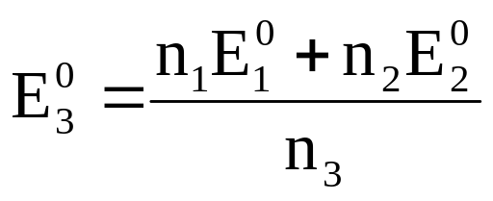
Thiết lập giản đồ Latimer
Dựa trên các kết quả: ΔG = -nFE, và trong chuỗi phản ứng ΔG_{T} = ΣΔG_{i}.
Ví dụ: Xét trường hợp của Fe.
Bán phản ứng E⁰ = -nFE⁰
Fe²⁺ +2e → Fe -0.44V -2×F× 0.44
Fe³⁺ +e  Fe²⁺ 0.771V -1×F× 0.771
Fe³⁺ +3e → Fe E⁰_{T} ≠ 0.331V -3×F×E⁰_{T}
Từ đó ta có E⁰_{T} = -0.036V

Slide 51
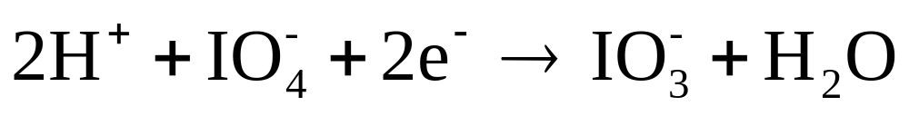
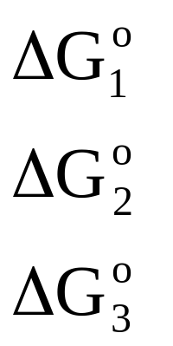
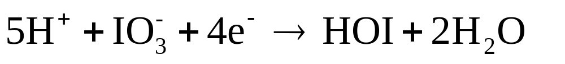
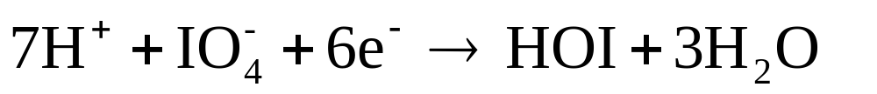
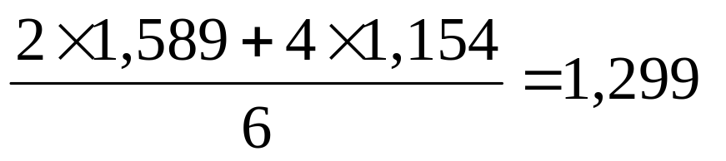
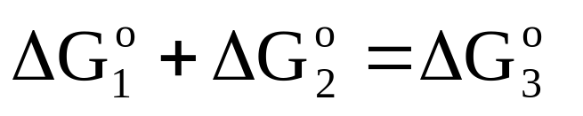
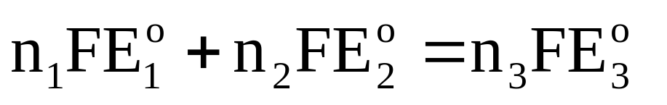
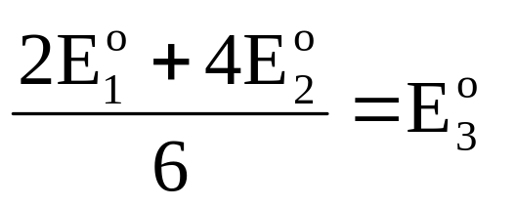
Ví dụ thiết lập giản đồ Latimer cho Iode
(+7) (+5) (+1) (0) (-1)
1.299

Slide 52
Biểu diễn giản đồ Latimer
Các dạng hợp chất của nguyên tố được sắp xếp theo chiều giảm dần số oxy hóa.
Nối giữa các dạng này là mũi tên kèm theo giá trị thế khử của quá trình tương ứng.
Trên nguyên tắc, thế K phải giảm từ trái sang phải.
Nếu nguyên tắc này bị vi phạm (dạng sau có thế lớn hơn dạng trước), thì dạng sau đó sẽ không bền vững, rất dễ bị dị ly, tạo 2 dạng lân cận của nó.

Slide 53

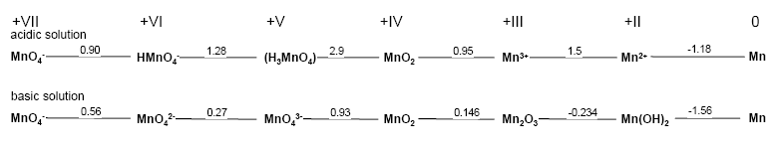
Ví dụ 1: Giản đồ Latimer của Fe biểu diễn như sau.
Ví dụ 2: Giản đồ Latimer của Mn trong môi trường acid và base.
Dò ly

Slide 54
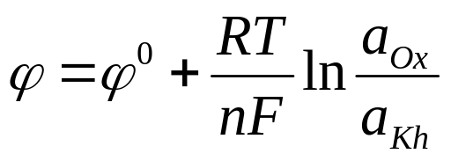
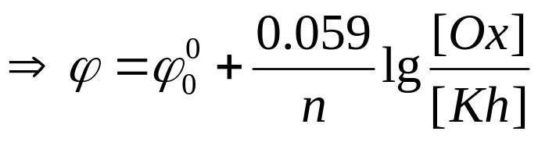
Các yếu tố ảnh hưởng đến thế O-K, dãy Latimer
Tổng quát, các yếu tố làm thay đổi ΔG (ΔG = -nFE) đều ảnh hưởng đến thế O-K (E⁰ hay ϕ⁰).
Các yếu tố này là:
  1/ Nồng độ.
  2/ Nhiệt độ.
  3/ Các tác chất khác (không phải khí trơ).
  4/ pH (trường hợp riêng của trường hợp 3).
hay cuï theå vôùi dung dòch nöôùc ôû 25⁰C thì

Slide 55
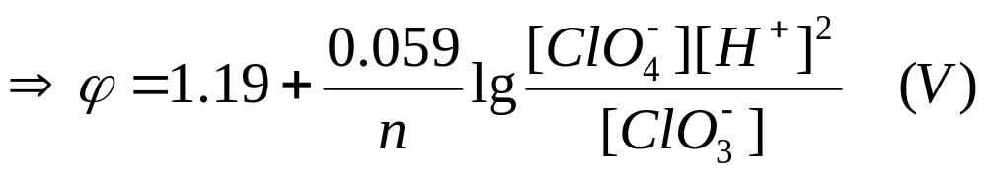
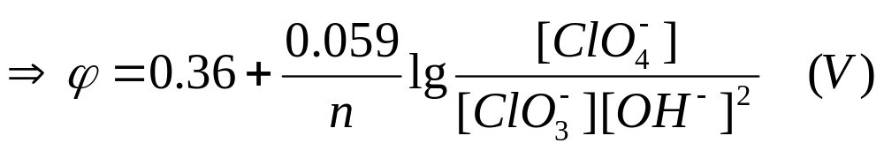
Ví dụ: Khảo sát yếu tố pH. Với ClO₄⁻, trong môi trường acid và base ta có thế O-K như sau:
ClO₄⁻ + 2H⁺ + 2e = ClO₃⁻ + H₂O, ϕº=1.19V,pH=0
ClO₄⁻ + H₂O + 2e = ClO₃⁻ + 2OH⁻, ϕº=0.36V,pH=14
Trong môi trường acid, vì có H⁺ tham gia vào quá trình:
Vì vậy tăng H⁺ (giảm pH) sẽ dẫn đến tăng ϕ, hay tăng tính Oxy hóa, ngược lại.
Tương tự trong môi trường base, khi tăng OH⁻ (tăng pH) sẽ giảm ϕ hay tăng tính khử, ngược lại.

Slide 56
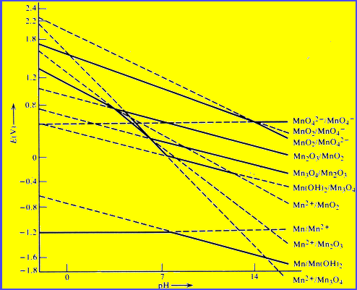
ẢNH HƯỞNG CỦA pH VỚI CÁC HỢP CHẤT CỦA Mn

Slide 57
4. GIẢN ĐỒ FROST
Giản đồ Frost biểu diễn sự tương quan giữa ΔG (thông qua đại lượng nE tính bằng V) và các trạng thái oxy hóa của nguyên tố.
Để thiết lập giản đồ, trước hết ta tính giá trị nE cho tất cả các cặp X(N)/X(0) (N là số oxy hoá của nguyên tố X). Vì giản đồ phải liên tục (linear) cho nên cần tính cả trường hợp X(N) không bền. Ví dụ sau cho Mn, là một trong những trường hợp phức tạp.

Slide 58
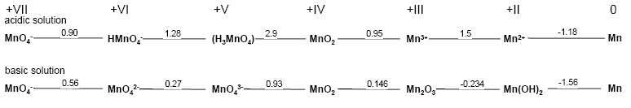
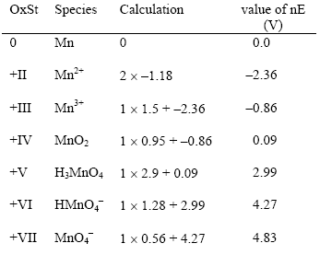

Slide 59
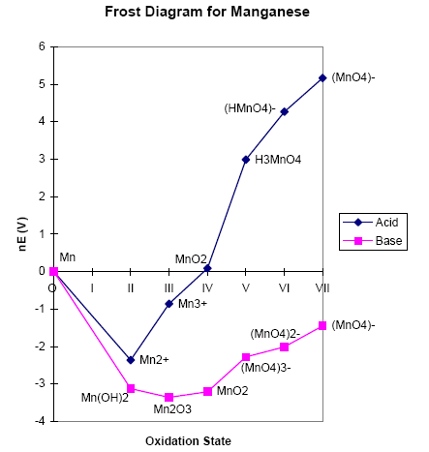

Slide 60
Sử dụng giản đồ Frost
1. Nhận dạng tác nhân khử và tác nhân oxy hóa:
Hợp chất nằm phía trên là chất oxy hóa đối với chất nằm bên trái của chúng. Ngược lại, hợp chất bên trên sẽ là chất khử đối với chất bên phải của chúng.
Hoặc dựa vào hệ số góc a của các đoạn thẳng nối các trạng thái oxy hóa: Nếu a > 0 thì cấu tử cao hơn là chất oxy hóa, nếu a < 0 cấu tử cao hơn là chất khử.
2. Nhận biết chất O-K mạnh hay yếu:
Dựa vào độ dốc của đoạn nối các hợp chất: Độ dốc càng lớn thì tác nhân thể hiện tính oxy hóa (khử) càng mạnh.

Slide 61
3. Nhận biết sản phẩm của phản ứng O-K:
Hợp chất ở đáy giản đồ có G nhỏ, nên ít có khả năng phản ứng. Nên hợp chất ở đáy thường là sản phẩm (nhiệt động) cuối của quá trình O-K. Trong VD là Mn²⁺ trong môi trường acid và Mn₂O₃ trong môi trường base.
4. Nhận biết quá trình dị ly:
Hợp chất nằm phía trên đường nối của 2 cấu tử lân cận nó sẽ dễ bị dị ly thành 2 hợp chất lân cận đó. VD trong môi trường base:
2MnO₄³⁻ +2H₂O → MnO₄²⁻ + MnO₂ + 4OH⁻
5. Nhận biết quá trình đa hợp:
Hợp chất nằm phía dưới đường nối của 2 cấu tử lân cận nó sẽ dễ tạo thành từ 2 hợp chất lân cận đó. VD trong môi trường acid: MnO₂ và Mn sẽ phản ứng tạo Mn²⁺.

Slide 62
IV. SỰ ỔN ĐỊNH CỦA CÁC CHẤT OXY HÓA VÀ CHẤT KHỬ TRONG MÔI TRƯỜNG NƯỚC
Nước có thể tham gia phản ứng oxy hóa – khử với vai trò là chất khử của O (-2) và vai trò chất oxy hóa của H(+1).
Trong điều kiện cụ thể, chất nào có thế khử lớn hơn thế khử của cặp O₂/H₂O thì có khả năng oxy hóa được nước. Trái lại, chất nào có thế khử nhỏ hơn thế khử cặp H₂O/H₂ thì có khả năng khử được nước.

Slide 63
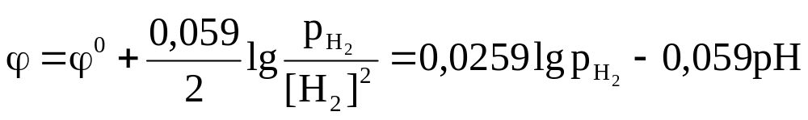
Điều kiện ổn định của chất khử trong dung dịch nước
Chất khử
Ở điều kiện không tiêu chuẩn, thế khử của cặp 2H⁺/H₂ ở 25ºC được tính theo công thức Nernst:
Tính oxy hóa của nước trong các điều kiện pH khác nhau được thể hiện qua thế khử :
Môi trường acid : (pH = 0) 2H⁺ + 2e  H₂ ϕ° = ± 0,000V
Môi trường base: (pH =14)
2H₂O + 2e  H₂ + 2OH⁻ ϕ° = -0,83V
Môi trường trung tính: (pH = 7)
2H₂O + 2e  H₂ + 2OH⁻ ϕ° = - 0,41V
Như vậy chất nào có thế khử lớn hơn các giá trị thế khử cho trên ở điều kiện pH xét là chất bền trong dung dịch nước.

Slide 64
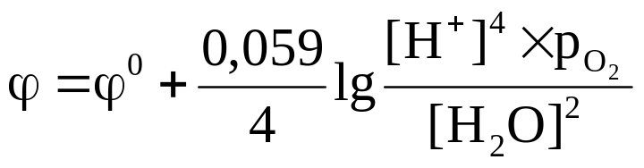
Chất oxy hóa
Ở điều kiện không tiêu chuẩn thế khử của cặp O₂/H₂O ở 25ºC được tính theo công thức Nernst:
Tính khử của nước ở các môi trường khác nhau thể hiện qua thế khử:
Môi trường acid: (pH = 0)
O₂(k) + 4H⁺ + 4e  2H₂O ϕ° = 1,23V
Môi trường base: (pH = 14)
O₂ (k) + 2H₂O + 4e  4OH⁻ ϕ° = 0,401V
Môi trường trung tính (pH = 7):
O₂(k) + 4H⁺ + 4e  2H₂O ϕ° = 0,815V
Như vậy chất nào có thế khử nhỏ hơn thế khử cho trên ở điều kiện pH xét là chất bền trong dung dịch nước. (xem ví dụ về phản ứng với nước)

Slide 65
So sánh khả năng phản ứng khi sử dụng cát (SiO₂) và khi không sử dụng cát SiO₂ trong phản ứng hoàn nguyên quặng phosphorite
Các số liệu nhiệt tạo thành chuẩn và entropy chuẩn của các chất ở 25⁰C
 | Ca₃(PO₄)₂ (đơn tà) | C (graphite) | SiO₂ (thạch anh) | CaSiO₃ (tam tà) | CO (khí) | P₄ (trắng) | CaO (lập phương)
ΔΗ⁰_{t,298} (kJ/mol) | -4105 | 0 | -912 | -1635 | -110 | 0 | -635
S⁰₂₉₈ (J/mol.K) | +241 | +6 | +41 | +82 | +198 | +164 | +43

Slide 66
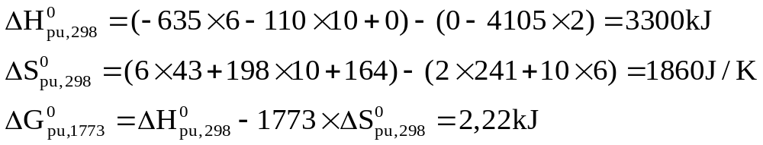
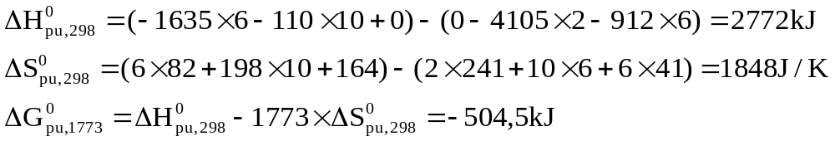
Phản ứng không sử dụng cát:
2Ca₃(PO₄)₂ + 10C = 6CaO + 10CO + P₄
Phản ứng có sử dụng cát:
2Ca₃(PO₄)₂ + 10C + 6SiO₂ = 6CaSiO₃ + 10CO + P₄
Nhận xét: Khi sử dụng cát thì phản ứng xảy ra thuận lợi hơn rất nhiều vì cát đóng vai trò acid làm tăng khả năng oxy hóa của phosphorite (back)

Slide 67
Ví dụ: Xét xem chất nào trong các chất sau về phương diện nhiệt động hóa học có thể bền trong dung dịch nước (không có mặt không khí):
CoCl₃, CrSO₄, FeCl₃ , KMnO₄, Na₂SO₃.
Biết rằng chúng đều tan nhiều trong nước.
Thế khử tiêu chuẩn trong môi trường acid:
 | Co³⁺/Co²⁺ | Cr³⁺/Cr²⁺ | Fe³⁺/Fe²⁺ | MnO₄⁻/Mn²⁺ | SO₄²⁻/H₂SO₃
ϕ°(V) | 1,84 | -0,41 | 0,771 | 1,51 | 0,17

Slide 68
Giải:
So sánh với các giá trị thế khử tiêu chuẩn của nước chúng ta có trong môi trường acid:
Chất khử:
* Na₂SO₃ bền vì có ϕ° = 1,17V > 0,000V;
* CrSO₄ không bền vì có ϕ° = -0,41V < 0,000V
2Cr²⁺ + 2H⁺ = 2Cr³⁺ + H₂
Chất oxy hóa:
* FeCl₃ bền vì có ϕ° = 0,771 V< 1,23V.
* CoCl₃ không bền vì có ϕ° = 1,84V > 1,23V
4 Co³⁺ + 2H₂O = 4Co²⁺ + O₂ + 4H⁺
* KMnO₄ không bền vì có ϕ° = 1,51V > 1,23V
Tuy nhiên do vấn đề động học phản ứng oxy hóa–khử giữa kali permanganat và nước thực tế không diễn ra mà xảy ra sự phân hủy chậm của ion permanganat trong nước:
4MnO⁴⁻ + 4H⁺= 3O₂ + 4MnO₂ + H₂O

Slide 69
Thế khử tiêu chuẩn trong môi trường base:
MnO⁴⁻/MnO₂ (ϕ° = 0,6V), SO₄²⁻/SO₃²⁻ (ϕ° = -0,93V)
Trong môi trường base:
Chất khử:
* Na₂SO₃ không bền vì có ϕ° = -0,93 < -0,83V
Tuy nhiên phản ứng khử nước giải phóng hydro của ion sulfurous (SO₃²⁻) không xảy ra do vấn đề động học.
Chất oxy hóa:
* KMnO₄ không bền vì có ϕ° = 0,6 > 0,401V
Tuy nhiên do vấn đề động học phản ứng oxy hóa–khử giữa kali permanganat và nước thực tế không diễn ra.
Các chất còn lại tạo hydroxide ít tan nên không bàn đến ở đây (chúng không còn là muối nữa). (back)

